Slide 1
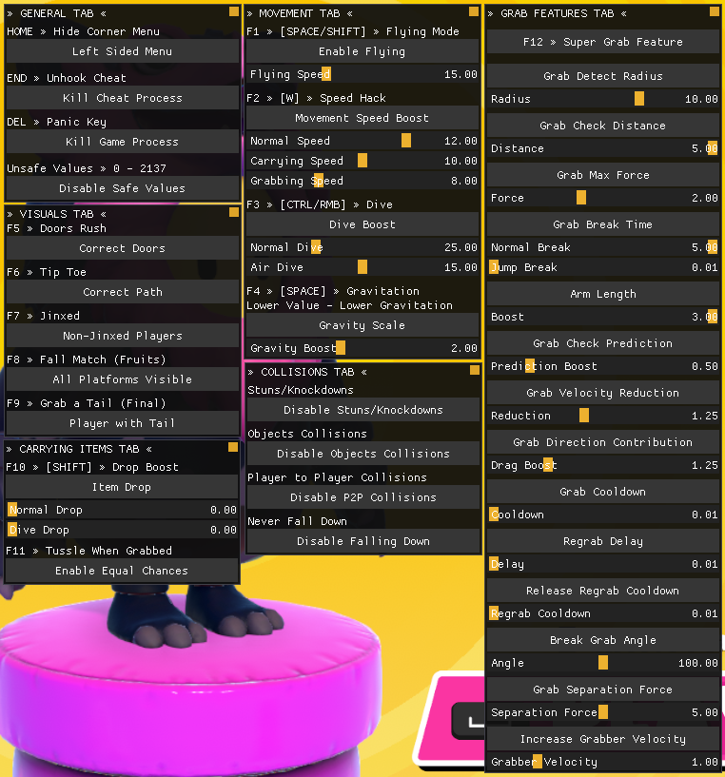

چیت بازی فال گایز
توسط سایت ثناگیم برای اولین بار در ایران
ادرس سایت: www.sanagame.ir

